Slide 1



Līdzfinansējuma saņemšana daudzdzīvokļu dzīvojamām mājām piesaistīto zemesgabalu labiekārtošanai 2023.gadā
Kristīne Lazdiņa
Sabiedrisko attiecību speciāliste

Slide 2
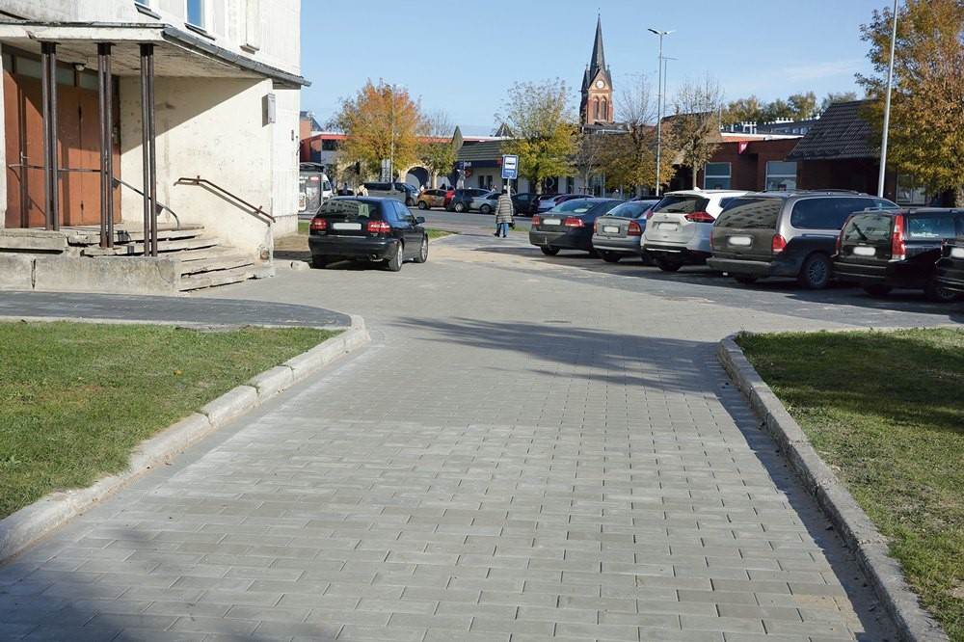

Realizētais 2022.gadā
SIA “Jelgavas nekustamā īpašuma pārvalde”
Pagalmā Pasta ielā 36 izbūvēts bruģēts stāvlaukums, kā arī sakārtota lietus ūdeņu novade, pašvaldības līdzfinansējums 10870,21 eiro.
SIA “Jelgavas namsaimnieks”
Konteineru novietnes izbūve Satiksmes ielā 35A, pašvaldības līdzfinansējums 12577,91 eiro.
SIA “Jelgavas nekustamā īpašuma pārvalde”
Labiekārtots bērnu rotaļu laukums, ieklājot gumijas mulčas segumu, Tērvetes ielā 88, pašvaldības līdzfinansējums 6845,09 eiro.
SIA “Jelgavas nekustamā īpašuma pārvalde”
Asteru ielas 10 iekšpagalmā izbūvēta brauktuve un lietus ūdens kanalizācijas tīkli, pašvaldības līdzfinansējums 18001,05 eiro.

Slide 3
Saistošie noteikumi
2022.gada 24.februāra saistošie noteikumi Nr.22-5
“Par Jelgavas valstspilsētas pašvaldības līdzfinansējumu daudzdzīvokļu dzīvojamām mājām piesaistīto zemesgabalu labiekārtošanai” nosaka
Līdzfinansējuma apmērs, paziņojuma publicēšana
* Spēku zaudējuši Jelgavas pilsētas pašvaldības 2016.gada 18.februāra saistošie noteikumi Nr.16-7
Prasības iesniedzējam
Pieteikuma iesniegšana, dokumenti
Pieteikumu vērtēšana
Līguma noslēgšana
Darbu veikšana, līdzfinansējuma saņemšana

Slide 4
Līdzfinansējuma apmērs 100 000 euro
Ne vairāk kā 50% no pieteikumā norādītajām labiekārtošanas darbu izmaksām ar nosacījumiem:
darbiem, kuriem nepieciešama būvatļauja vai apliecinājuma karte – nepārsniedz 20 000,00 euro vienai daudzdzīvokļu dzīvojamās mājas dzīvokļu īpašnieku kopībai
darbiem, kuriem nepieciešams paskaidrojuma raksts – nepārsniedz 5 000,00 euro vienai daudzdzīvokļu dzīvojamās mājas dzīvokļu īpašnieku kopībai
Ne vairāk kā 80% no brauktuves (seguma konstrukcija, apmales)
un ar to saistīto inženiertīklu izbūves, pārbūves vai atjaunošanas
izmaksām, ja brauktuvi izmanto piekļuvei vienā no šādiem
gadījumiem:
citai daudzdzīvokļu dzīvojamai mājai
vairāku daudzdzīvokļu dzīvojamo māju kopīgai atkritumu konteineru novietnei
Ne vairāk kā 80 % no slēgta tipa atkritumu konteineru novietnes izbūves, pārbūves vai atjaunošanas izmaksām, nepārsniedzot 20 000,00 euro
* Noteikumos skaidrots termins “slēgta tipa atkritumu konteineru novietne”, kas ir laukums ar segumu, uz kura novietota aizslēdzama būve ar nojumi atkritumu konteineru ievietošanai.

Slide 5
Iesniedzamie dokumenti
Iesniegums (veidlapa pieejama www.pilsetsaimnieciba.lv)
Iesniegumā obligāti jānorāda būvprojekta vai paskaidrojuma raksta vai apliecinājuma kartes nosaukums un būvniecības lietas numurs atbilstoši BIS ierakstam.
Mājas pārvaldīšanas līguma kopija
Dzīvokļu īpašnieku kopības lēmuma
(protokola) kopija, kurā:
pieņemts lēmums par piesaistītā zemesgabala labiekārtošanu;
norādīti labiekārtošanas darbi atbilstoši noteikumu 6. punkta nosacījumiem un to kopējās izmaksas atbilstoši iesniegumam pievienotajai plānoto izmaksu tāmei, kā arī norādīts pašvaldības līdzfinansējuma apmērs procentos;
norādīta pilnvarotā persona, kura iesniedzēja vārdā ir tiesīga iesniegt pieteikumu un slēgt trīspusēju līgumu;
dots pilnvarojums daudzdzīvokļu dzīvojamās mājas pārvaldniekam (turpmāk – pārvaldnieks) slēgt trīspusēju līgumu un veikt visas nepieciešamās darbības;
izteikta piekrišana par piesaistīto zemesgabalu kopīgu labiekārtošanu, kā arī par labiekārtojuma kopīgu uzturēšanu un saglabāšanu, ja iesniedzējs ir divas vai vairāku daudzdzīvokļu dzīvojamo māju dzīvokļu īpašnieku kopības
Zemesgabala īpašnieka rakstiska piekrišana, ja piesaistītais zemesgabals nav iesniedzēja īpašumā
Plānoto izmaksu tāme (veidlapa pieejama www.pilsetsaimnieciba.lv)

Slide 6
Pieteikumu iesniegšana:
Var iesniegt jebkurā laikā, bet ne vēlāk kā līdz kārtējā gada 1.oktobrim.
Iesniedz:
Vienas daudzdzīvokļu dzīvojamās mājas dzīvokļu īpašnieku kopība.
Vairāku īpašnieku kopības, kuras noslēgušas vienošanās par kopīga pieteikuma iesniegšanu un piesaistītie zemesgabali savstarpēji robežojas
Pieteikumu īpašnieku kopības vārdā paraksta un iesniedz pilnvarotā persona.
Pilnvarotā persona paraksta arī trīspusējo līgumu par līdzfinansējuma piešķiršanu.
Iestādē "Pilsētsaimniecība"
(Pulkveža Oskara Kalpaka iela 16A, Jelgava, LV-3001) personīgi
vai
elektroniski uz e-pastu pilsetsaimnieciba@pilsetsaimnieciba.jelgava.lv normatīvajos aktos par elektronisko dokumentu noformēšanu noteiktajā kārtībā.
Ja pieteikumu iesniedz personīgi, par tā iesniegšanas laiku uzskatāms iestādē "Pilsētsaimniecība" reģistrētais datums un laiks.

Slide 7
Izmaiņas:
Precizēta informācija, kas jānorāda paziņojumā par pieteikumu iesniegšanu. Turpmāk paziņojumā tiks norādīts pieteikumu iesniegšanas datums, no kura iesniedzami pieteikumi, un līdzfinansējuma apmērs.
Nav jāiesniedz:
pilnvara, ja pieteikumu iesniedzēja vārdā iesniedz juridiskas personas pilnvarota persona;
būvvaldē akceptēta būvprojekta vai paskaidrojuma raksta vai apliecinājuma kartes kopiju;
līgumu vai tam pielīdzināmo dokumentu, kurā daudzdzīvokļu dzīvojamo māju dzīvokļu īpašnieku kopības vienojušās par piesaistīto zemesgabalu kopīgu labiekārtošanu, kā arī par labiekārtojuma kopīgu uzturēšanu un saglabāšanu, ja iesniedzējs ir divas vai vairāku daudzdzīvokļu dzīvojamo māju dzīvokļu īpašnieku kopības.
Precizēta iesniegto pieteikumu vērtēšanas kārtība. Noteikts, ka komisija viena mēneša laikā izvērtē pieteikumu atbilstību noteikumos noteiktajām prasībām un pieņem lēmumu par pašvaldības līdzfinansējuma piešķiršanu vai pieteikuma noraidīšanu. Komisija noraida pieteikumu, ja:
pieteikums neatbilst noteikumos noteiktajām prasībām;
iesniedzēja pilnvarotā persona komisijas noteiktajā termiņā nesniedz pieprasīto informāciju;
pieprasītā pašvaldības līdzfinansējuma apmērs pārsniedz attiecīgajā kalendārajā gadā pašvaldības budžetā šim mērķim paredzēto vai uz pieteikuma izvērtēšanas brīdi pieejamo pašvaldības līdzfinansējuma apmēru (atlikumu).

Slide 8
Izmaiņas:
Atcelta pašvaldības līdzfinansējuma saņemšanas prioritārā secība. Turpmāk komisija izvērtēs iesniegtos pieteikumus to saņemšanas secībā.
Pēc komisijas lēmumu pieņemšanas iestāde “Pilsētsaimniecība” publicēs informāciju par pieejamā pašvaldības līdzfinansējuma apmēru (atlikumu) tīmekļa vietnēs www.jelgava.lv un www.pilsetsaimnieciba.lv.
Daudzdzīvokļu dzīvojamās mājas pārvaldniekam, organizējot iepirkuma procedūru vai tirgus izpēti par labiekārtošanas darbu veikšanu, komisijas sastāvā jāiekļauj pašvaldības un iesniedzēja pārstāvis.
Komisijas lēmumu vai faktisko rīcību var apstrīdēt Jelgavas valstspilsētas domē.

Slide 9






@Jelgavaspilseta
@jelgavas_pilseta
@JelgavaLV
@JelgavaLV
@JelgavaLV

